Slide 1
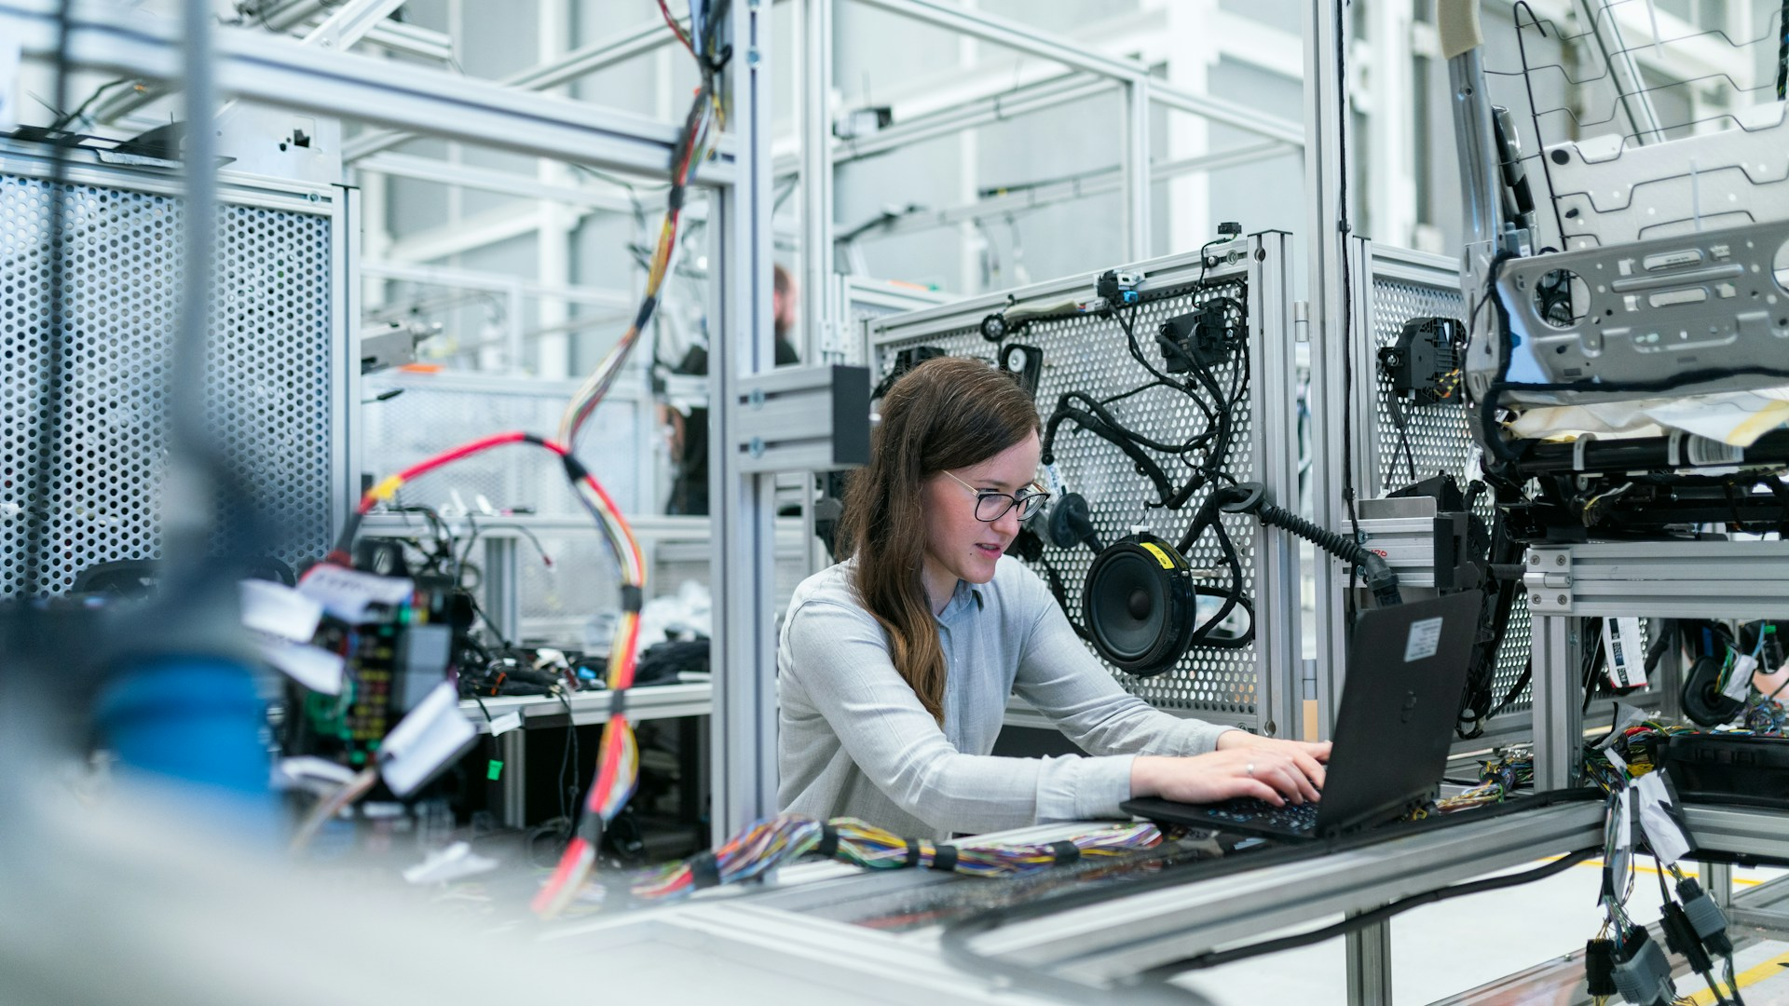
PROMREMONTBY
AI-маркетплейс ремонта оборудования
Беларусь | Промышленное оборудование
promremontby.by

Slide 2
ПРОБЛЕМА
Как вы сейчас находите клиентов?
1
2
3
Сарафанное радио
Дорогая реклама
Конкуренция
Клиенты приходят случайно. Надёжного потока заявок нет.
Контекст, соцсети, билборды — стоит денег и не всегда окупается.
Одинаковые условия у всех. Как выделиться среди десятков компаний?

Slide 3
РЕШЕНИЕ
PromRemontBy — одна платформа для всех заявок
Клиент оставляет заявку
Нужно починить станок или компрессор — клиент описывает проблему на сайте.
AI
AI подбирает исполнителя
Нейросеть анализирует специализацию, отзывы и расположение.
Умный подбор
Нейросеть учится на каждой заявке и становится точнее
Вы получаете заказ
Заявки — прямо в личный кабинет и Telegram-бот.

Slide 4
КАК ЭТО РАБОТАЕТ
Три простых шага
01
03
02
Регистрация
Работа
AI-подбор
Заполните профиль компании: специализация, услуги, контакты. Займёт 5 минут.
Связываетесь с клиентом, договариваетесь и выполняете ремонт.
Нейросеть автоматически подбирает заявки под ваш профиль.

Slide 5
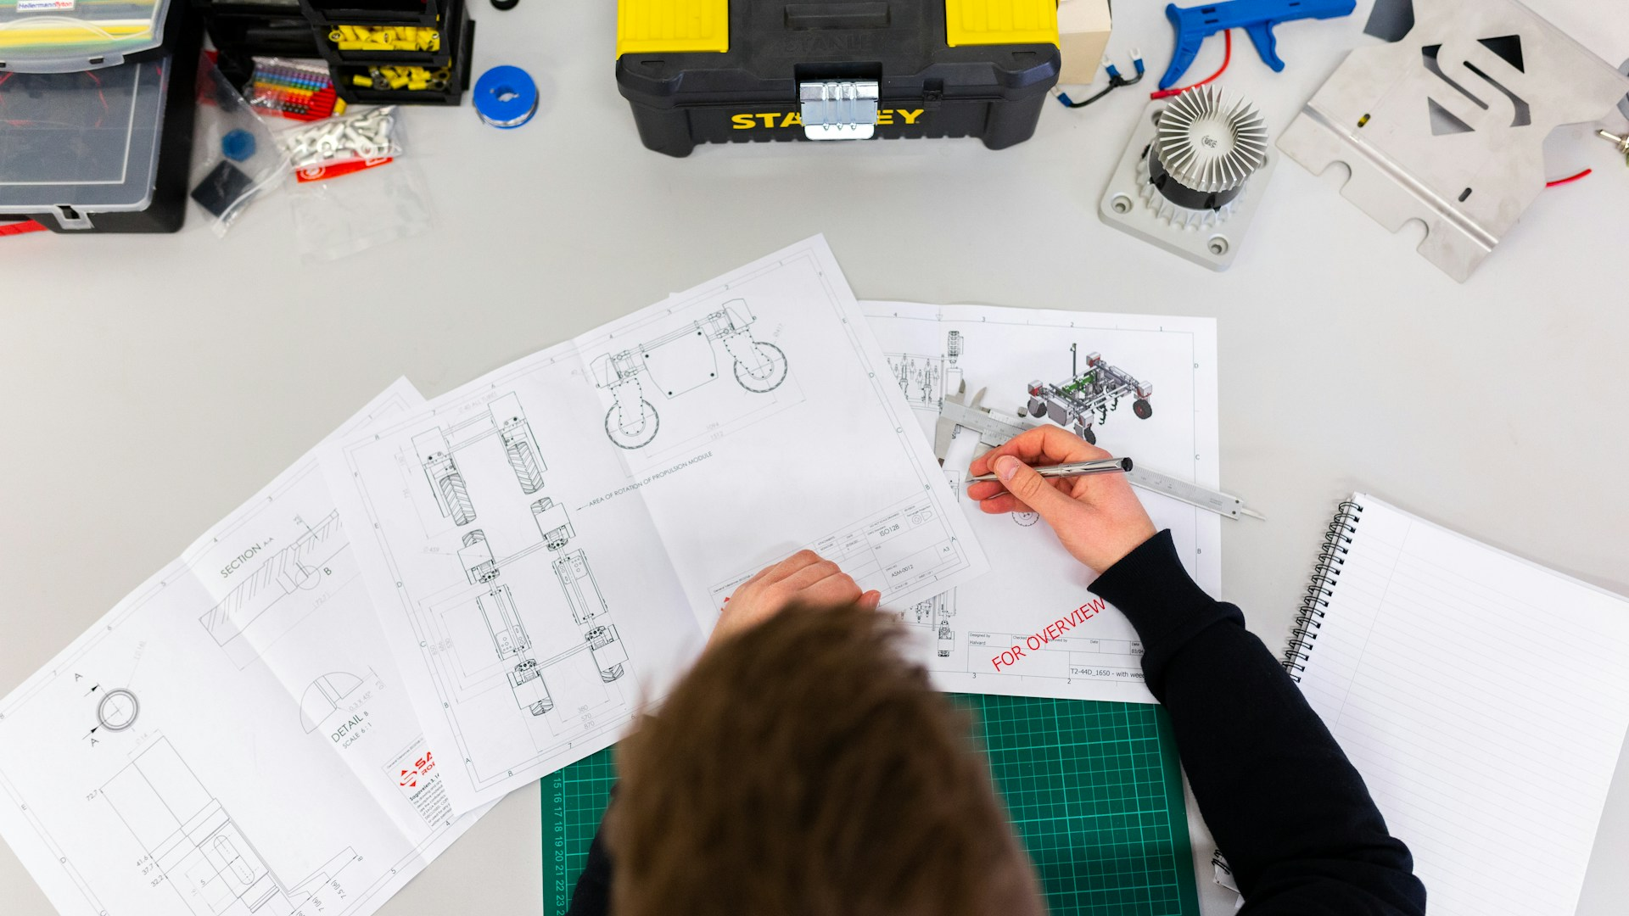
Интеллектуальный мэтчинг
+
Анализ специализации, оборудования, региона и отзывов
ТЕХНОЛОГИИ
AI работает за вас
Обучение на данных
*
Чем больше заявок — тем точнее подбор подходящих компаний
Мгновенные уведомления
~
За каждым мэтчингом стоит нейросеть, которая учится и становится точнее с каждой заявкой.
Новые заявки приходят сразу в Telegram-бот и личный кабинет
Система отзывов
#
Клиенты оставляют оценки — лучшие компании поднимаются выше

Slide 6
ПРЕИМУЩЕСТВА
Почему PromRemontBy?
Бесплатные заявки
Умный AI-подбор
Получайте заказы без затрат на рекламу. Клиенты сами приходят на платформу.
Только релевантные заявки. Не тратьте время на неподходящие заказы.
Репутация и отзывы
Telegram-бот
Накапливайте рейтинг. Чем выше оценка — тем больше доверия клиентов.
Мгновенные уведомления о новых заявках прямо в телефоне.

Slide 7

Начните получать заявки уже сегодня
Присоединяйтесь к PromRemontBy — будущему ремонта оборудования в Беларуси
promremontby.by
@promremontby_bot

